Slide 1
CÁNCER DE PIEL
José Tomás Peralta Fuentes
Residente de dermatología
UdeA

Slide 2
GENERALIDADES
INC → CBC: 52,7%; CEC: 22,6%; melanoma: 16,1%; linfomas cutáneos: 5,1%; sarcoma de Kaposi: 2,7%; DFSP 1,7%.
80% de mortalidad por melanoma.
Más maligno es el carcinoma de células de Merkel.
En las últimas décadas ha aumentado su incidencia.
Necesario su conocimiento en medicina general y atención primaria.
La mayoría requieren cirugía o terapias locales.
Radiación ultravioleta influencia la mayoría de estos cánceres.

Slide 3
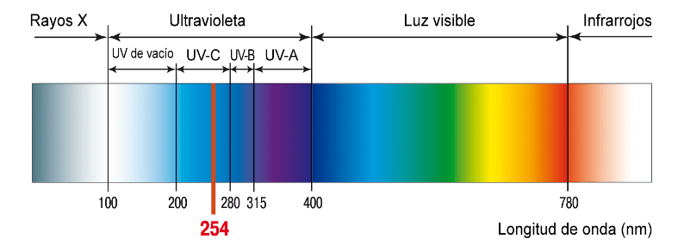
GENERALIDADES
Notes:
El 95% de la radiación UV que llega a la tierra es UVA y el 5% es UVB.
menor a 285 nm es absorbido por la capa de ozono (a 40 km de la superficie de la tierra)
UVC → de 270 a 280 nm (germicida)
UVB → 280 a 320 nm (eritematógena)
UVA → 320 a 400 nm (negra)

Slide 4
GENERALIDADES
El 90% de los rayos UVB atraviesan las nubes.
60% entre las 10 am y las 3 pm.
Aumenta 4% cada 300 mts.
Arena blanca refleja el 15% de la RVU.
A medio metro de profundidad es de aún 40%.
Sombra reduce en un 50% o más.
Región cundiboyacense más afectada.
Notes:
- induce una inmunosupresión local en la epidermis estimulando las células de Langerhans también disminuyen su número, asociado al efecto cancerígeno induce mayor número de neoplasias.
La capacidad de inducir eritema se puede atribuir mas a la UVB que la UVA. El eritema después de la exposición a UVB por lo general es entre 6 a 12 horas
Causa daño directo del DNA por el aumento de las ROS que actúa con foto sensibilizantes endógenos con daño de proteínas y membranas que induce la síntesis de melanina y aumento de la actividad mitótica.
DNA → absorbe fácil la radiación por sus bases aromáticas y heterocíclicas, causan hipersensibilidad retardada además de ROS, oxidación de lípidos y proteínas que inducen a las MMP que degradan el colágeno y la elastina.

Slide 5
CARCINOMA BASOCELULAR
A partir de las células pluripotenciales de la capa basal.
Cáncer mas frecuente de todos los humanos (25%).
75% de los cánceres no melanomas de piel.
En Colombia pasó de 23 a 41 casos por 100.000 habitantes entre los años 2003 y 2007.
2020: 102 casos nuevos por 100.000 habitantes.
Bajo potencial metastásico.
Crecimiento lento, pero puede generar una destrucción.
No se presenta en mucosas.
Notes:
Australia es el país que más reporta incidencia
Incrementa la incidencia con la edad

Slide 6
CARCINOMA BASOCELULAR
La radiación UV es el principal factor de riesgo:
Fototipos I a III → OR de 15,4.
Historia familiar → OR 5,8.
Área rural después de los 30 → OR: 2,96.
Antecedente de queratosis actínicas →OR: 3,3.
Prácticas al aire libre → OR: 2,67.
Originan mutaciones en genes reguladores de la función celular:
Genes de supresión tumoral.
p53 (50% de los casos).
PITCH1 (receptor del factor de crecimiento SHH) (73%).
SMO (20%).
SUFU (8%).

Slide 7
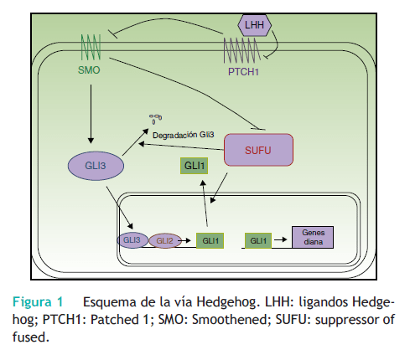
CARCINOMA BASOCELULAR
Notes:
Activa la vía Sonic Hedehgog (SHH), vía de desarrollo de la célula (sirve para la polaridad y la población celular en el embrión), llevan a perdida del gen supresor tumoral PITCH1 que lleva a sobreexpresión de la ruta de SHH. 90% de los tumores tienen perdida de PITCH1
PITCH1 inhibe la actividad de la proteína SMO (smoothened). Cuando esta mutada, la proteína SMO ejerce su función activando los factores de transcripción GLi. Las proteínas Gli promueven la transcripción de genes implicados en el aumento de la supervivencia celular.
El otro gen que puede estar mutado luego del PITCH1 es el SUFU (supressor of fused).

Slide 8
CARCINOMA BASOCELULAR
Cabeza y cuello, en zonas foto expuestas, de personas de fototipos claros.
Personas mayores de 60 años.
57% son hombres.
Tumor friable.
Apariencia clínica dependiendo el tipo: translucencia, ulceración, telangiectasias y un borde enrollado.

Slide 9
CARCINOMA BASOCELULAR
Subtipos clínicos:
Nodular.
Superficial.
Plano cicatricial.
Morfeiforme.
Pigmentado.
Ulcus rondens.
Terebranteñ.
Fibroepitelioma de Pinkus.

Slide 10
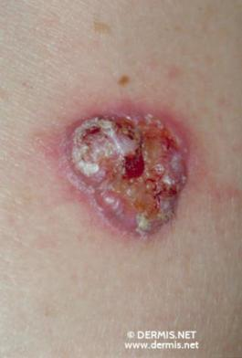
CARCINOMA BASOCELULAR: nodular
Subtipo más frecuente (50%).
Cabeza, cuello y hombros.
Pápula o nódulo traslúcido con borde enrollado, bien delimitado con telangiectasias que se puede ulcerar.
Puede tener pigmento.

Slide 11
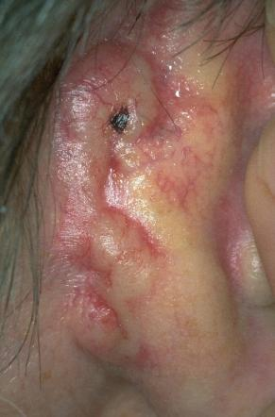
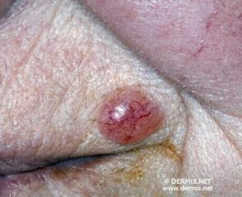
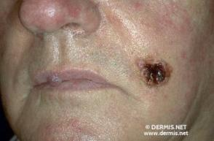
CARCINOMA BASOCELULAR: nodular

Slide 12
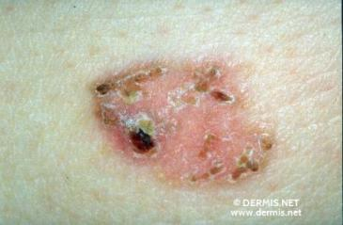
CARCINOMA BASOCELULAR: superficial
Placa eritematosa, de bordes irregulares, bien definida redondo u oval.
Puede tener borde perlado o no.
Color no homogéneo en su interior.
Más en el tronco y en las extremidades.
Histología: hay células basaloides confinadas en la epidermis.

Slide 13
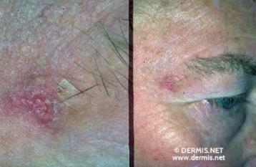
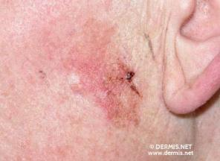
CARCINOMA BASOCELULAR: superficial

Slide 14
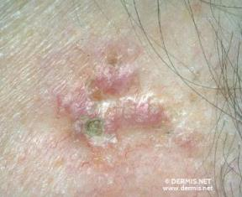
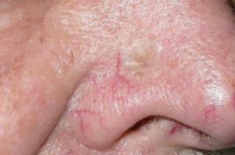
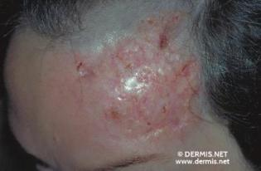
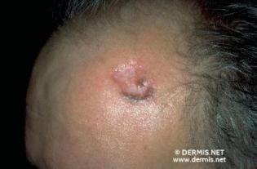
CARCINOMA BASOCELULAR: plano, cicatricial y morfeiforme
Placa de apariencia de cicatriz, color nacarado o marfil.
Borde papuloso, sobreelevado, brillante.
Naturaleza agresiva.
Notes:
- Nácar: sustancia dura, blanca, irisada que se forma al interior de las conchas de algunos moluscos y que produce brillo y tonos de distintps colores cuando la luz es reflejada, compuesta de carbonato de calcio, materia orgánica y agua).

Slide 15
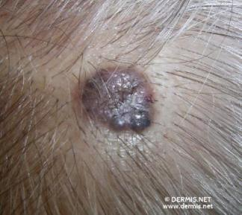
CARCINOMA BASOCELULAR: pigmentado
Pápula, o placa hiperpigmentada, con bordes infiltrativos que se puede ulcerar.
Aumento de la melanización:
75% de melanocitos en los BCC pero solo 25% contienen la suficiente melanina.
Hay melanófagos en el estroma de la piel.

Slide 16
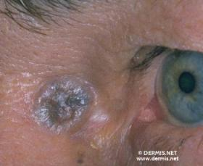
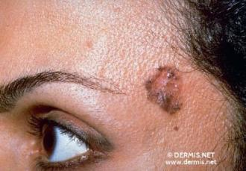
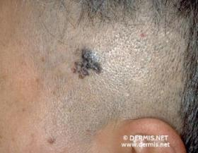
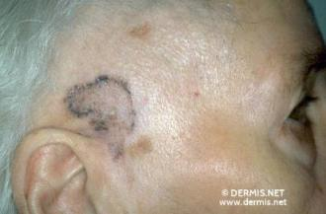
CARCINOMA BASOCELULAR: pigmentado

Slide 17
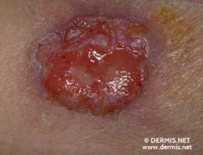
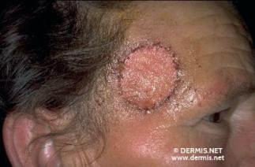
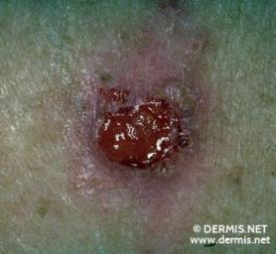
CARCINOMA BASOCELULAR: Ulcus Rodens
Se presenta como una úlcera desde el principio.
De extensión superficial considerable.
Carácter agresivo.

Slide 18
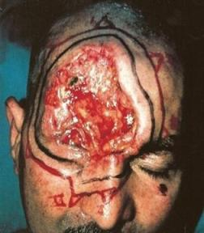
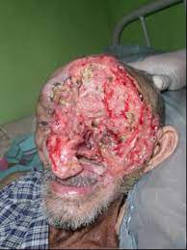
CARCINOMA BASOCELULAR: terebrante
Localmente agresivo.
Cáncer infiltrante y destructivo, de rápida evolución.
Invade estructuras anatómicas profundas:
Cartílago, hueso, fascia, globo ocular.

Slide 19
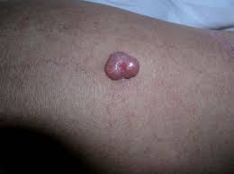
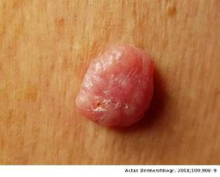
CARCINOMA BASOCELULAR: fibroepitelioma de Pinkus
Pápula sésil, eucrómica o rosada en la espalda baja, ingles o muslos.
Puede tener superficie verrugosa.
Difícil de diferenciar de un acrocordón gigante.

Slide 20
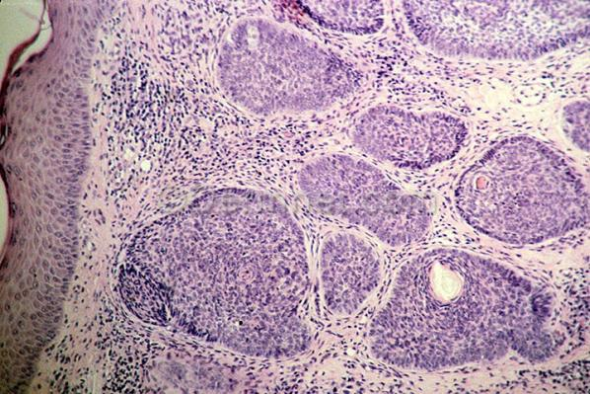
CARCINOMA BASOCELULAR: histología
Comportamiento “benigno”: nodular o superficial.
Comportamiento agresivo: micronodular, trabecular y morfeiforme.
Notes:
células basales con grandes núcleos hipercromáticos y poco citoplasma, mitosis casi ausentes, hay retracción del estroma alrededor de las islas tumorales, con empalizada en la periferia (recubre la lesión en el borde)
Retracción estromal: espacios blancos alrededor de los nódulos tumorales.
Puede haber depósitos de calcio, amiloide, estroma fibromixoide y diferenciación folicular
Trabeculas: espigas, con un aspecto mas disperso y por eso su agresividad.

Slide 21
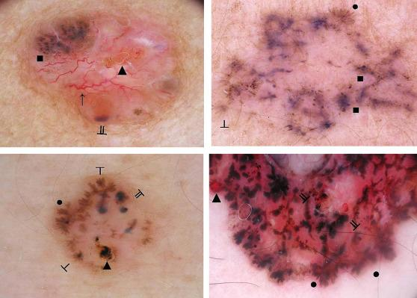
CARCINOMA BASOCELULAR: dermoscopia

Slide 22
CARCINOMA BASOCELULAR: tratamiento
Dependiendo del lugar, agresividad y disponibilidad de recursos.
Se divide en: quirúrgico (escisión, curetaje o electro desecación), quimioterapia intralesional o radioterapia.
CBC primario: cirugía convencional o MOHS.
CBC recurrente: MOHS o cirugía convencional y por último radioterapia.
Recurrencia en general en 5 años es del 1% en el primerio y 4% en el recurrente.
El riesgo de tener otro BCC es de 25 a 50% a los 5 años.
Las tasas de curación son de un 99%.
Prevención.

Slide 23
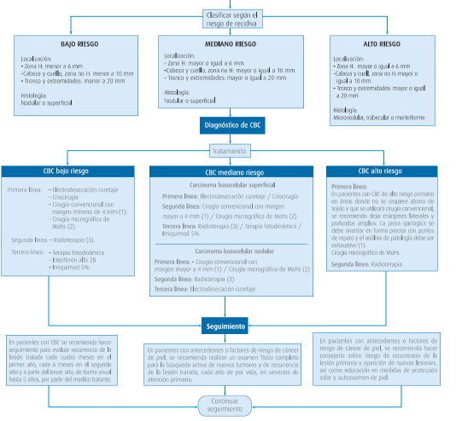
CARCINOMA BASOCELULAR: tratamiento

Slide 24
CARCINOMA BASOCELULAR: tratamiento
Riesgo de metástasis es de 0.0028% a 0.55%.
Más frecuentes: huesos, ganglios linfáticos y pulmones.
Quimioterapia a base de platino como cisplatino/carboplatino y paclitaxlel.
Inhibidores de Sonic Hedgehog (vismodegib, sonidegib; estos se unen y antagonizan a la proteína SMO).

Slide 25
CARCINOMA ESCAMOCELULAR
Segundo en frecuencia, casi los mismos factores de riesgo de los otros.
Lesiones premalignas.
Alto riesgo de metástasis.
Puede afectar mucosas.
Antecedentes de dermatosis crónicas de diversa etiología:
Liquen escleroso, plano, úlceras de miembros inferiores, lupus discoide.
Cicatrices antiguas: quemaduras, úlceras, HS, osteomielitis, etc.
Hidrocarburos, bencenos, alquitrán.
Tabaquismo.
Inmunosupresión.
Síndromes hereditarios: xeroderma pigmentoso, disqueratosis congénita, albinismo.
Infección por virus del papiloma humano.

Slide 26
LESIONES PREMALIGNAS

Slide 27
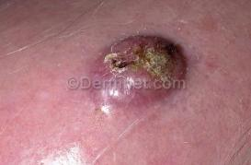
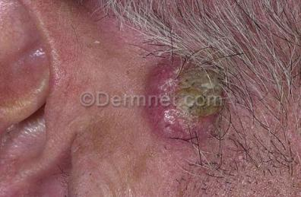
KERATOACANTOMA
Presunto origen del folículo piloso: naturaleza benigna:
Muy bajo riesgo de transformación maligna.
Proliferativo, madurez, involutivo (en 3 a 6 meses deja una cicatriz atrófica).
Pápula, luego es un nódulo umbilicado con centro crateriforme.
Tapón de queratina uniforme central.
Bordes bien definidos con una base eritematosa.

Slide 28
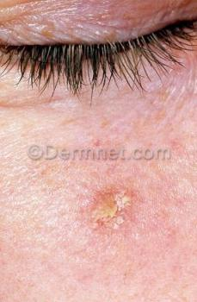
QUERATOSIS ACTÍNICAS
Proliferación clonal de queratinocitos atípicos.
Se ha asociado con los factores de riesgo clásicos, pero también al VPH.
Lesiones solitarias o múltiples.
Máculas, pápulas o placas eritematosas, descamativas, con superficie áspera.
Queilitis actínica: quielosis solar, usualmente en el labio inferior.
Riesgo de transformación maligna: 0.03 y 20%.

Slide 29
QUERATOSIS ACTÍNICAS
Piel perilesional tiene signos de daño actínico.
Algunos pacientes refieren prurito, pero la mayoría son asintomáticos.
Variante hipertrófica: escama adherente sobre una base eritematosa.
Variante atrófica: sin escamas, suaves y máculas eritematosas.
Variante pigmentada: máculas o placas hiperpigmentadas.
Cuernos cutáneos: proyección en forma de espícula como un cono o cuerno; pueden aparecer en QA y QS o verrugas.

Slide 30
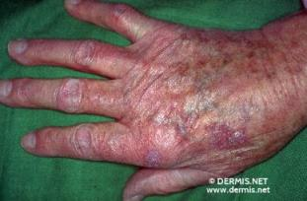
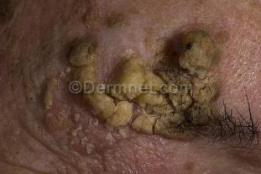
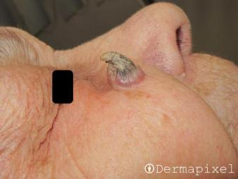
QUERATOSIS ACTÍNICAS

Slide 31
QUERATOSIS ACTÍNICAS
60% de los CEC surgen de estas lesiones.
No se pueden diferenciar las lesiones que se curarán de forma espontánea y las que harán regresión.
Cuando son muchas → tratar el campo de cancerización.
Lesiones aisladas: terapia destructiva local.

Slide 32
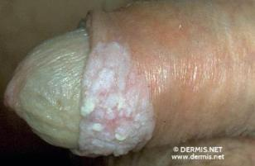
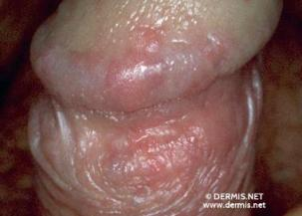
PAPULOSIS BOWENOIDE
Serotipos del VPH 16, 18 y 36.
Múltiples pápulas pardas, rojizas o violáceas de 2 a 3 mm.
En los genitales externos.
Remisión espontánea, o evolucionan a una enfermedad de Bowen o CEC invasivo.

Slide 33
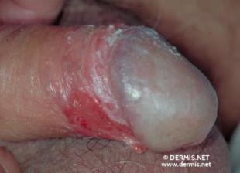
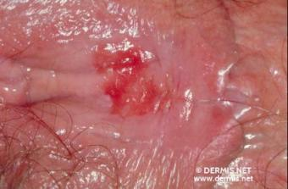
ERITROPLASIA DE QUEYRAT
Mucosas genitales.
Asintomático.
Placa brillante eritematosa de bordes bien definidos.
Asociado a VPH 16, 39 y 51.
15 a 30% evoluciona a invasión.
Metástasis en el 20%.

Slide 34
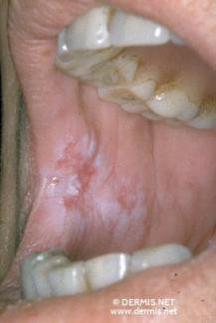
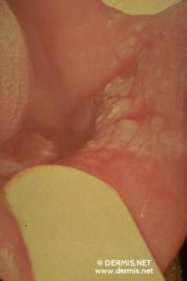
LEUCOPLASIA ORAL
Placa blanca superficial, a veces queratósica, con pliegues.
Hombres con antecedente de tabaquismo, VEB en VIH (leucoplasia oral vellosa), o liquen plano.
En la mucosa oral.
Puede ser eritematosa.
Prurito ocasional.

Slide 35
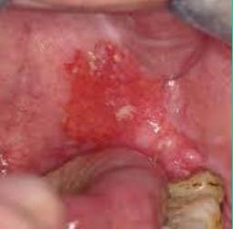
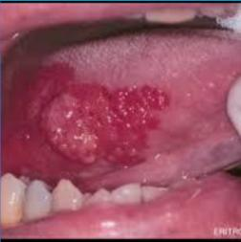
ERITROPLASIA ORAL
Pápula o placa en la mucosa de color rojo, aterciopelada.
Asintomática e indolora.
69,91% en biopsia son displásicos o con un carcinoma escamocelular in situ.

Slide 36
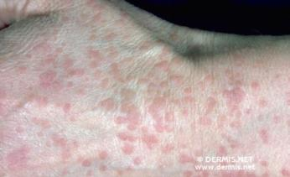
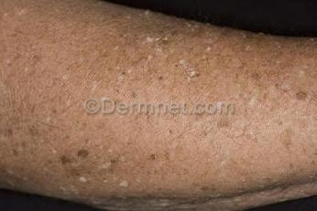
EPIDERMOPLASIA VERRUCIFORME
Mutación de los genes EVER 1 y 2 ligado al X.
Infección por VPH 5 y 8.
Pápulas y máculas descamativas, de color pardo claro, rosadas o hipopigmentadas.
En el tronco, también en manos o pies.

Slide 37
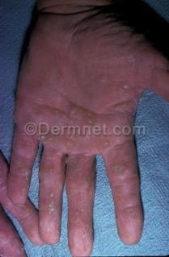
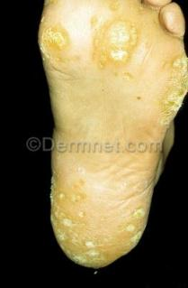
QUERATOSIS POR ARSENICALES
Trabajadores de industrias de minería, fundición, agricultura o fabricación de vidrios.
Ingestión de arsenicales.
Pápulas amarillentas puntiformes en las palmas.
Plantas, tronco o en otras zonas.

Slide 38
CARCINOMA ESCAMOCELULAR IN SITU
Enfermedad de Bowen.
Intraepidérmico (in situ).
Eritroplasia de Queyrat (hombres), o papulosis bowenoide.
Riesgo de invasión es del 3% al 8%:
10% genital.
(70 a 80%), en mayores de 60 años.
Usualmente en los miembros inferiores (60-85%).
Histología: todo el espesor de la epidermis está constituido por queratinocitos atípicos.
Células en empalizada sobre la membrana basal.

Slide 39
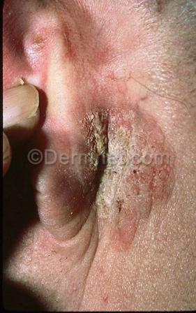
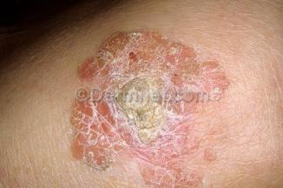
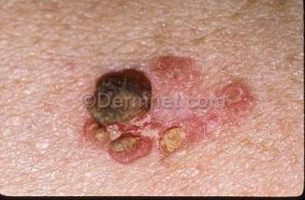
CARCINOMA ESCAMOCELULAR IN SITU

Slide 40
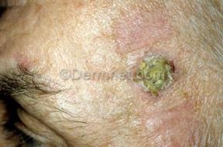
CARCINOMA ESCAMOCELULAR EN ÁREAS EXPUESTAS AL SOL
Presentación inicial : pápulas o placas queratósicas, eucrómicas o eritematosas.
Nódulos o tumores ulcerados que se infiltran y se fijan a tejidos profundos.
Telangiectasias o regiones ulceradas.
La superficie es lisa pero a menudo se torna verrugosa o papilomatosa.

Slide 41
CARCINOMA ESCAMOCELULAR DE NOVO
Áreas cubiertas y por definición de piel sana.
Rápida progresión y crecimiento.
Nódulo o tumor, con bordes definidos, eritematosa, descamativa y ulcerada.
Fototipos claros.
Mayor riesgo de metástasis.

Slide 42
CARCINOMA ESCAMOCELULAR DE MUCOSAS
En el labio inferior.
Placa queratósica persistente con un área indurada.
Costra o una úlcera que evoluciona a nódulo.
Paladar y lengua.

Slide 43
CARCINOMA ESCAMOCELULAR VERRUCOSO
Varios tipos:
Papilomatosis florida oral, tumor de Buscke – Lowenstein, tumor de Ackerman, epitelioma cuniculatum, periungular.
Boca y mucosas, piel acral, región perianal, vulva y glande.
Asociado a VPH.
Crecimiento lento.
Agresivo localmente, pero con poca capacidad metastásico.

Slide 44
CARCINOMA ESCAMOCELULAR VERRUCOSO
PAPILOMATOSIS ORAL FLORIDA

Slide 45
CARCINOMA ESCAMOCELULAR VERRUCOSO
TUMOR DE ACKERMAN

Slide 46
CARCINOMA ESCAMOCELULAR VERRUCOSO
TUMOR DE BUSCHCKE LOEWENSTEIN

Slide 47
CARCINOMA ESCAMOCELULAR VERRUCOSO
EPITELIOMA CUNICULATUM

Slide 48
CARCINOMA ESCAMOCELULAR SOBRE LESIONES CRÓNICAS
Subtipo mas agresivo.
Piel dañada de forma crónica.
Mayor porcentaje de invasión, recurrencia y potencial metastásico.
Sobre cicatrices: úlceras de Majorlin:
Nódulo indurado en la cicatriz.

Slide 49
CARCINOMA ESCAMOCELULAR: biopsia
Subtipos histológicos: acantolítico, fusiforme, verrugoso, desmodisplásico.
Grado de diferenciación (G1 a G4).
Extensión en la invasión dérmica: índice de Clark.
Profundidad del tumor en mm Breslow.
Presencia o ausencia de invasión perineural, vascular o linfática.

Slide 50
CARCINOMA ESCAMOCELULA: estudio
Sospecha de extensión a estructuras profundas (RMN).
Lesiones de alto riesgo (TAC contrastada).
Ganglios linfáticos (ecografía).

Slide 51
CARCINOMA ESCAMOCELULAR: tratamiento
Clasificación TNM.
Factores de riesgo: localización anatómica, grosor tumoral mayor a 2 mm, clasificación de Clark IV o mayor, invasión perineural, tumor pobremente indiferenciado.
Cirugía: tratamiento de elección en la mayoría de los casos:
Márgenes laterales y profundos recomendados.
Radioterapia y quimioterapia.

Slide 52
MELANOMA

Slide 53
MELANOMA
Tumor maligno originado de los melanocitos:
También en meninges, coriodes, úvea y mucosas.
4% de los tumores de piel (80% de mortalidad).
En las últimas décadas ha aumentado su incidencia.
Colombia: 57,4% en mujeres y 42,6% en hombres.
Melanoma lentiginoso acral (45,7%).
Lentigo maligno (24%).
Extensión superficial (14,19%).
Nodular en 3,67%.
Exposición al sol intermitente e intensa en la infancia.
BRAF, NRAS, NF1 → proliferación celular:
50% son BRAF pero en la literatura internacional.
10 al 15% son NRAS.
PTEN y KIT → crecimiento y metabolismo.
P53.

Slide 54
MELANOMA: CLÍNICA
Acral lentiginoso:
Lesiones pigmentadas con extensión radial importante.
Se diagnostican de forma tardía.
Palmas, plantas, unidad ungueal:
El dorso de las manos y pies no son comprometidos.
En la matriz o en el lecho ungular.

Slide 55
MELANOMA: clínica
Léntigo maligno:
Mejor pronóstico → crecen lento y de forma radial.
“Mancha” hiperpigmentada, de bordes irregulares, mapiformes.
Varios colores y tonos.
Áreas fotoexpuestas.

Slide 56
MELANOMA: clínica
Extensión superficial:
Menos frecuente en Colombia.
Mácula en mosaico de colores.
Lesión asimétrica, de bordes irregulares con varios colores.
Crece en promedio unos 4 a 5 años y luego se infiltra.
Metástasis en el 35% a 70% de los casos.
30% nevus previo.
Lesiones de crecimiento rápido.
Mujeres en muslos, hombres en la espalda.
Cuando se tocan los tumores es que ya están infiltrando la dermis.

Slide 57
MELANOMA DE EXTENSIÓN SUPERFICIAL

Slide 58
MELANOMA: clínica
Nodular:
No se usa el ABCDE.
Crecimiento exofítico.
Más acelerada dentro de la dermis y tejidos profundos.
Evolución rápida, se ulceran con facilidad.
Pronóstico sombrío y malo desde el inicio.

Slide 59
MELANOMA: prevención
ABCDE → 2/3 partes de los melanomas:
A: asimetría.
B: bordes irregulares.
C: variedad del color.
D: diámetro mayor a 6 mm.
E: evolución de la lesión.
E: también puede ser de elevada.
F: firme.
G: growing.
*E,F y G: aplican mas para melanomas nodulares o amelanóticos.
Signo del patito feo:
Lesiones clínicas con mayor diferenciación del resto.
Dermatoscopia: aumenta el diagnóstico temprano:
Dermatoscopia digital secuencial y fotofinder.

Slide 60
MELANOMA: estudios
Reporte: tipo histológico, Breslow, ulceración, microsatelitosis y bordes:
Mide desde la granulosa hasta las células tumorales más profundas.
Opcional: mitosis, regresión (pronóstico), fase de crecimiento, linfocitos (buen pronóstico), invasión perineural o linfática.
Imágenes: cadenas ganglionares, guía de biopsias:
TAC: estadificación, vigilancia y control terapéutico.
RNM: descartar metástasis cerebrales y óseas.

Slide 61
MELANOMA: estudios
Tratamiento depende de la clasificación:
La supervivencia “es alta”.
Diagnóstico temprano.
Multidisciplinario, pero casi siempre la primera opción es cirugía.

Slide 62
CONCLUSIONES
Tema de importancia en atención primaria pero poco difundido.
Tratamiento fácil y poco mortal.
El diagnóstico temprano evita tratamientos muy agresivos.
Foto protección: medidas farmacológicas y no farmacológicas.

Slide 63
GRACIAS

